Slide 1



전공종합설계 PBL
OTT 콘텐츠 정보 요약 서비스
팀 무한불성 | 오찬빈 / 김윤정 / 박성원 / 이윤기

Slide 2
전공종합설계 PBL
01 | 주제 선정 배경 및 목적
02 | 개발 계획
03 | 개발 과정
04 | 개발 결과
05 | 마무리 및 Q&A
팀 무한불성 | 오찬빈 / 김윤정 / 박성원 / 이윤기

Slide 3
01 | 주제 선정 배경 및 목적

Slide 4
01 | 주제 선정 배경 및 목적
한정적인 여가시간에, 원하는 콘텐츠를 접하고 싶어요.
콘텐츠의 내용을 간단히 알면 선택하기 쉬울거 같아요.
사용자들의 후기를 보고 시청하고 싶어요.
콘텐츠의 랭킹, 상영시간 같은 정보를 한 눈에 보고 싶어요.

Slide 5





01 | 주제 선정 배경 및 목적
영화의 기본정보, 간단한 내용과 리뷰 같은 필수정보 외에도 몰입요소가 될 수 있는 정보들을 한 눈에 보기 쉽게 정렬하여 사용자들에게 콘텐츠의 선택에 있어 도움을 주기 위해 본 주제를 선정하게 되었습니다.
다양한 콘텐츠, 흩어져 있는 OTT 플랫폼 그러나 현대인들에게 부족한 여가시간

Slide 6
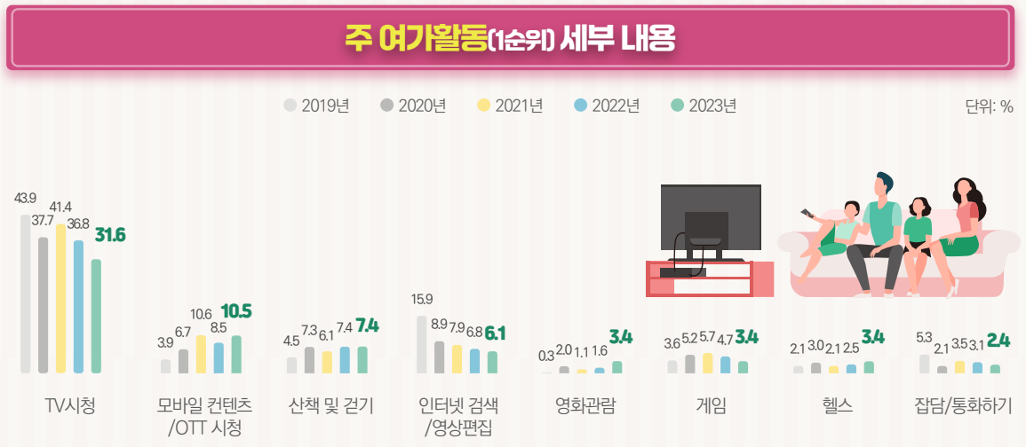
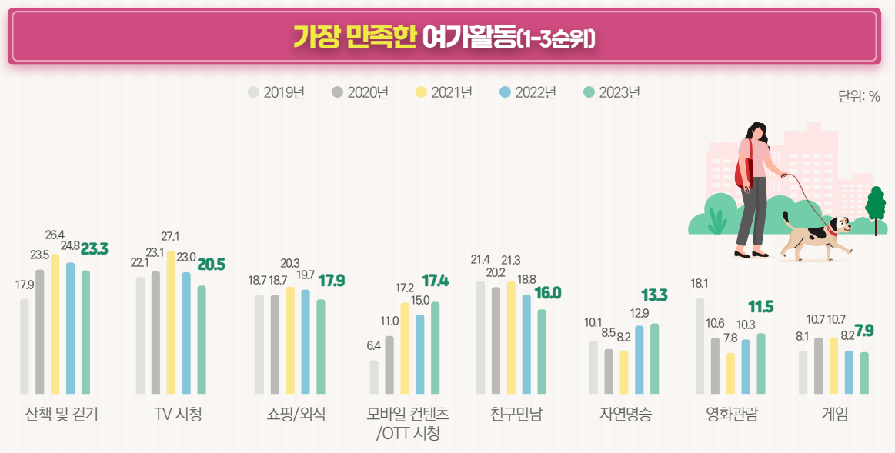
01 | 주제 선정 배경 및 목적
[문화체육관광부 2023 국민여가 활동조사 조사자료]

Slide 7
02 | 개발 계획

Slide 8
02 | 개발 계획
영화제목
장르
콘텐츠 정보
상영시간
반응형 웹 구현
연령 등급
사용자 배포
제작 국가
감독
리뷰
etc

Slide 9
03 | 개발과정

Slide 10



03 | 개발과정
콘텐츠 정보
영화제목
콘텐츠 정보
장르
상영시간
콘텐츠
연령 등급
The Movie Database API (TMDB API) 활용
데이터베이스
제작 국가
감독
리뷰
etc
IMDb, JustWatch, etc..
웹 크롤링

Slide 11
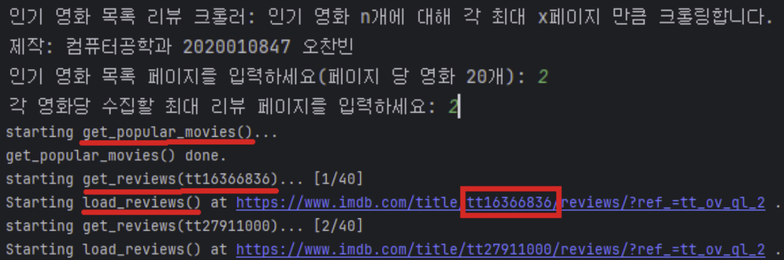
03 | 개발과정
콘텐츠 정보
1. get_popular_movies () : TMDP API를 통해 영화 기본정보 리턴
1
2. get_reviews() : BS4를 이용해 리뷰 데이터를 수집한 뒤 리턴
2
3
3. load_reviews() : Selenium을 통해 원하는 페이지 만큼 페이지 소스 리턴

Slide 12
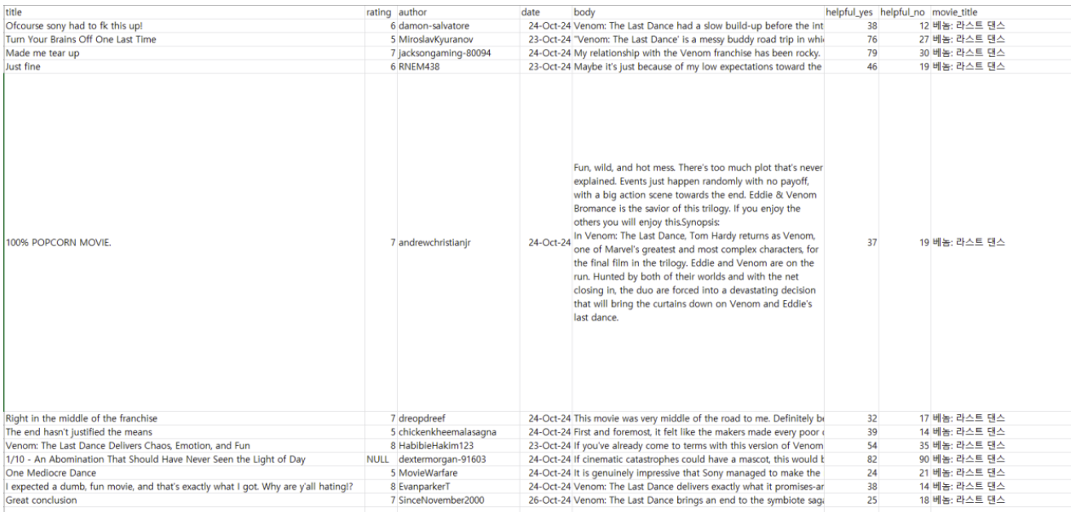

03 | 개발과정
콘텐츠 정보
* 인기영화 40개에 대한 리뷰, 약 87,000개가 저장된 모습
최종적으로 리턴 된 데이터들을 바탕으로 pandas 라이브러리를 사용해 csv 파일로 변환

Slide 13
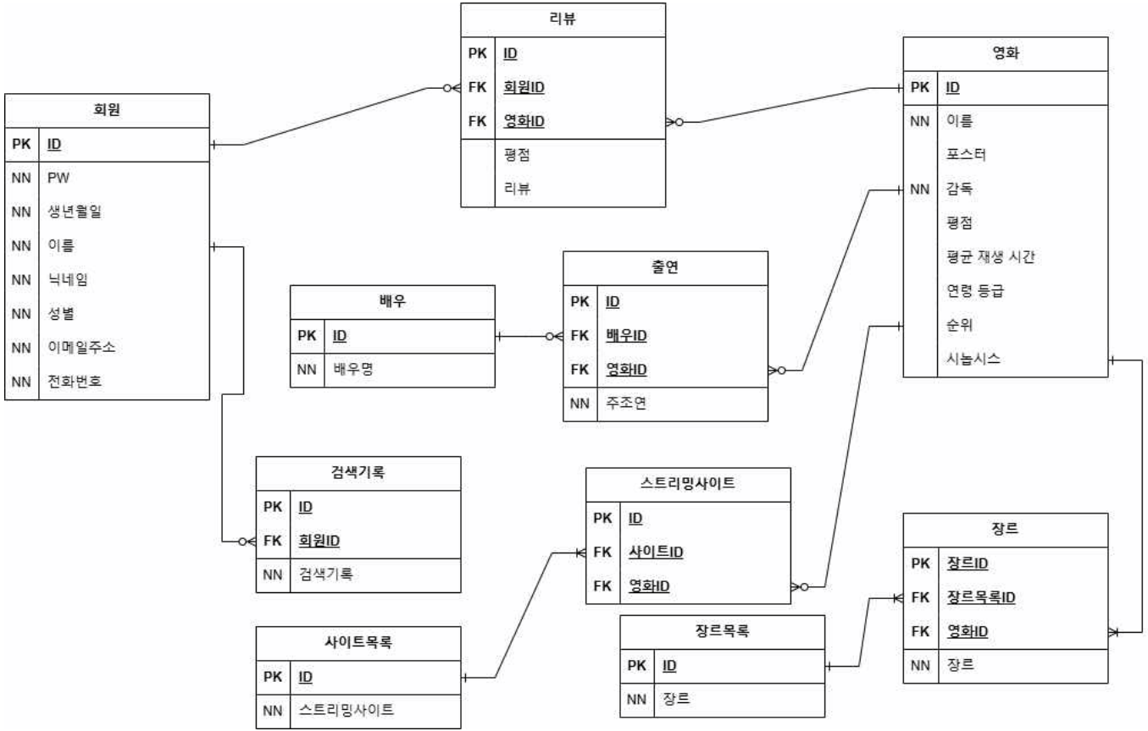



03 | 개발과정
데이터베이스/ 백엔드
# 개인정보와 같은 중요정보는
해시코드로 암호화 조치
* 데이터베이스 ERD 초안

Slide 14
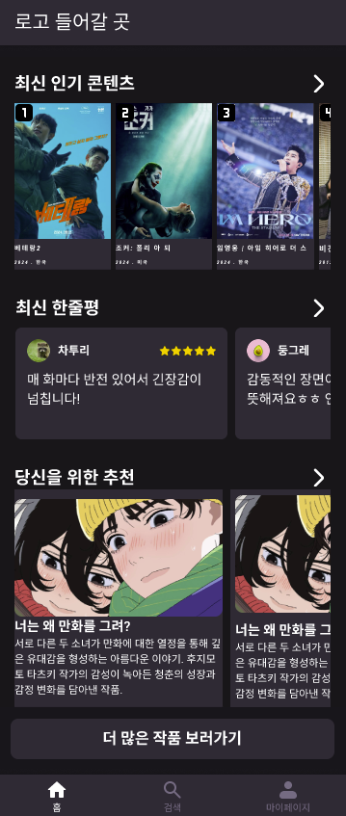
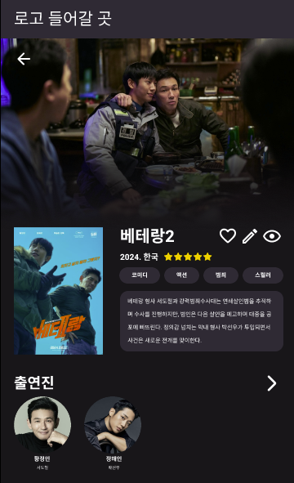
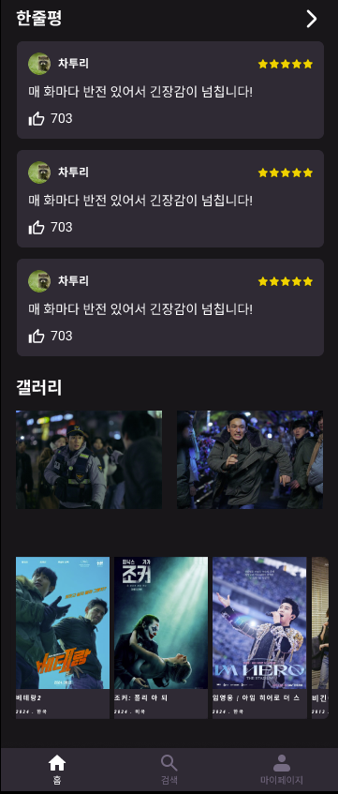

03 | 개발과정
웹 / 프론트엔드 프로토타입
Figma (피그마) 사용
2. 영화 선택시 나오는
해당 영화의 기본 정보와 리뷰
1. 메인 화면

Slide 15
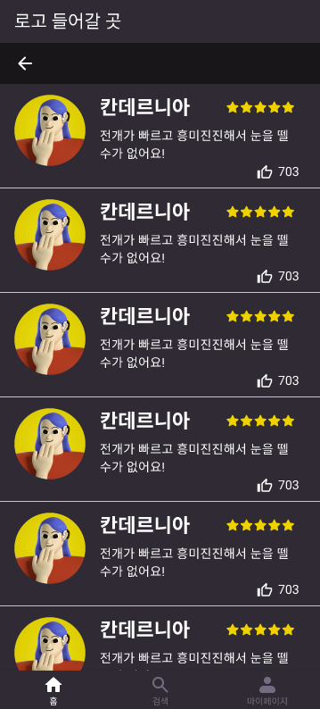
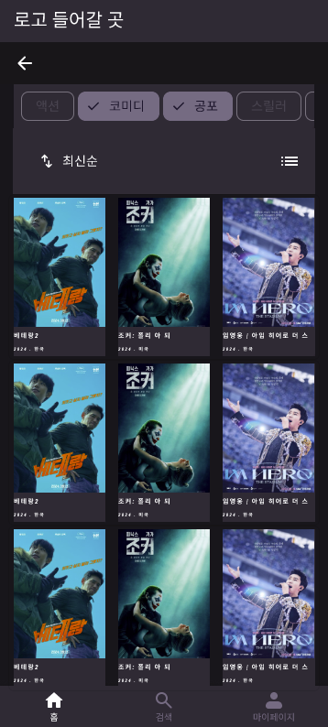
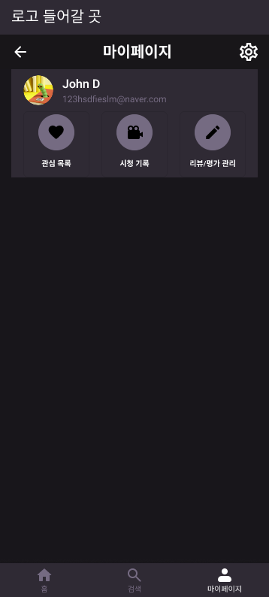
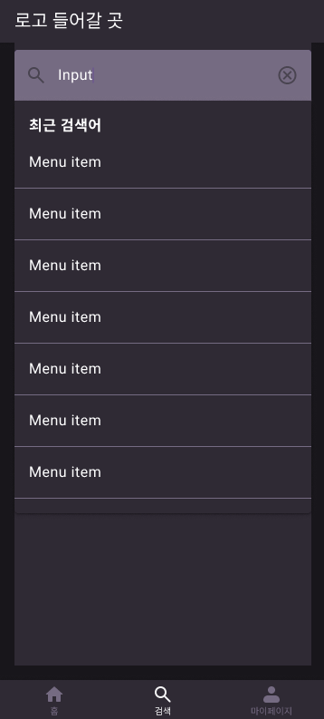
03 | 개발과정
웹 / 프론트엔드 프로토타입
3. 해당 영화의 전체 리뷰
4. 해당 장르별로 보기
5. My 페이지
6. 검색 및 검색기록

Slide 16
04 | 개발결과

Slide 17
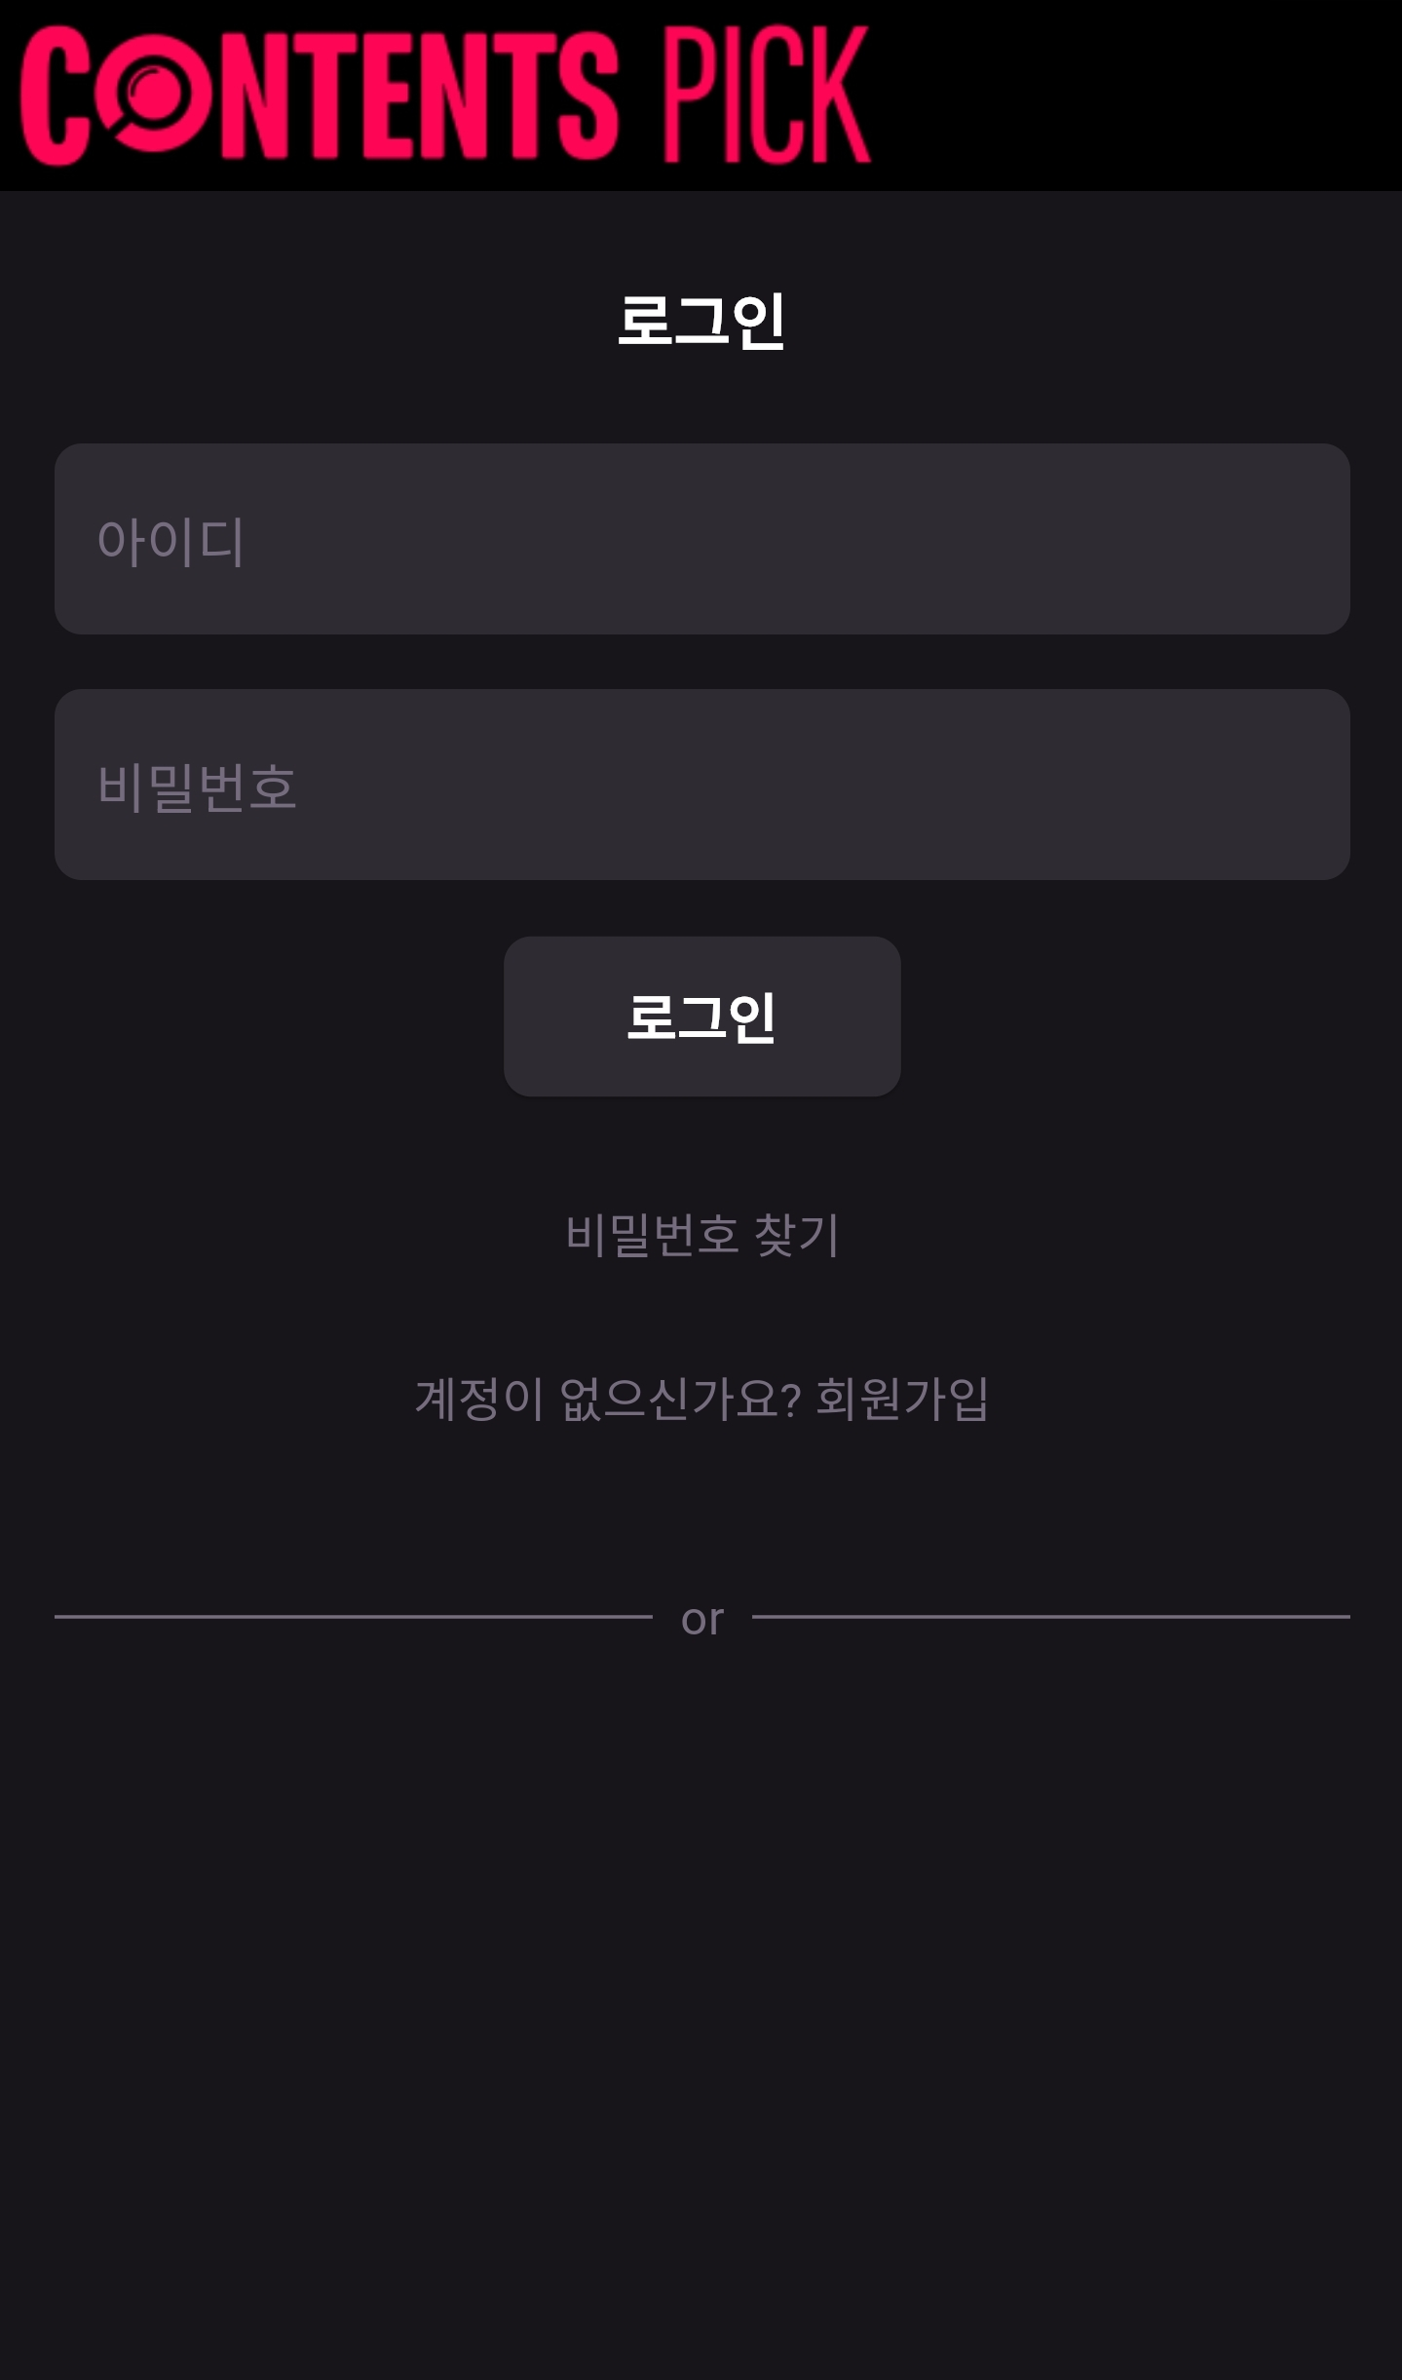
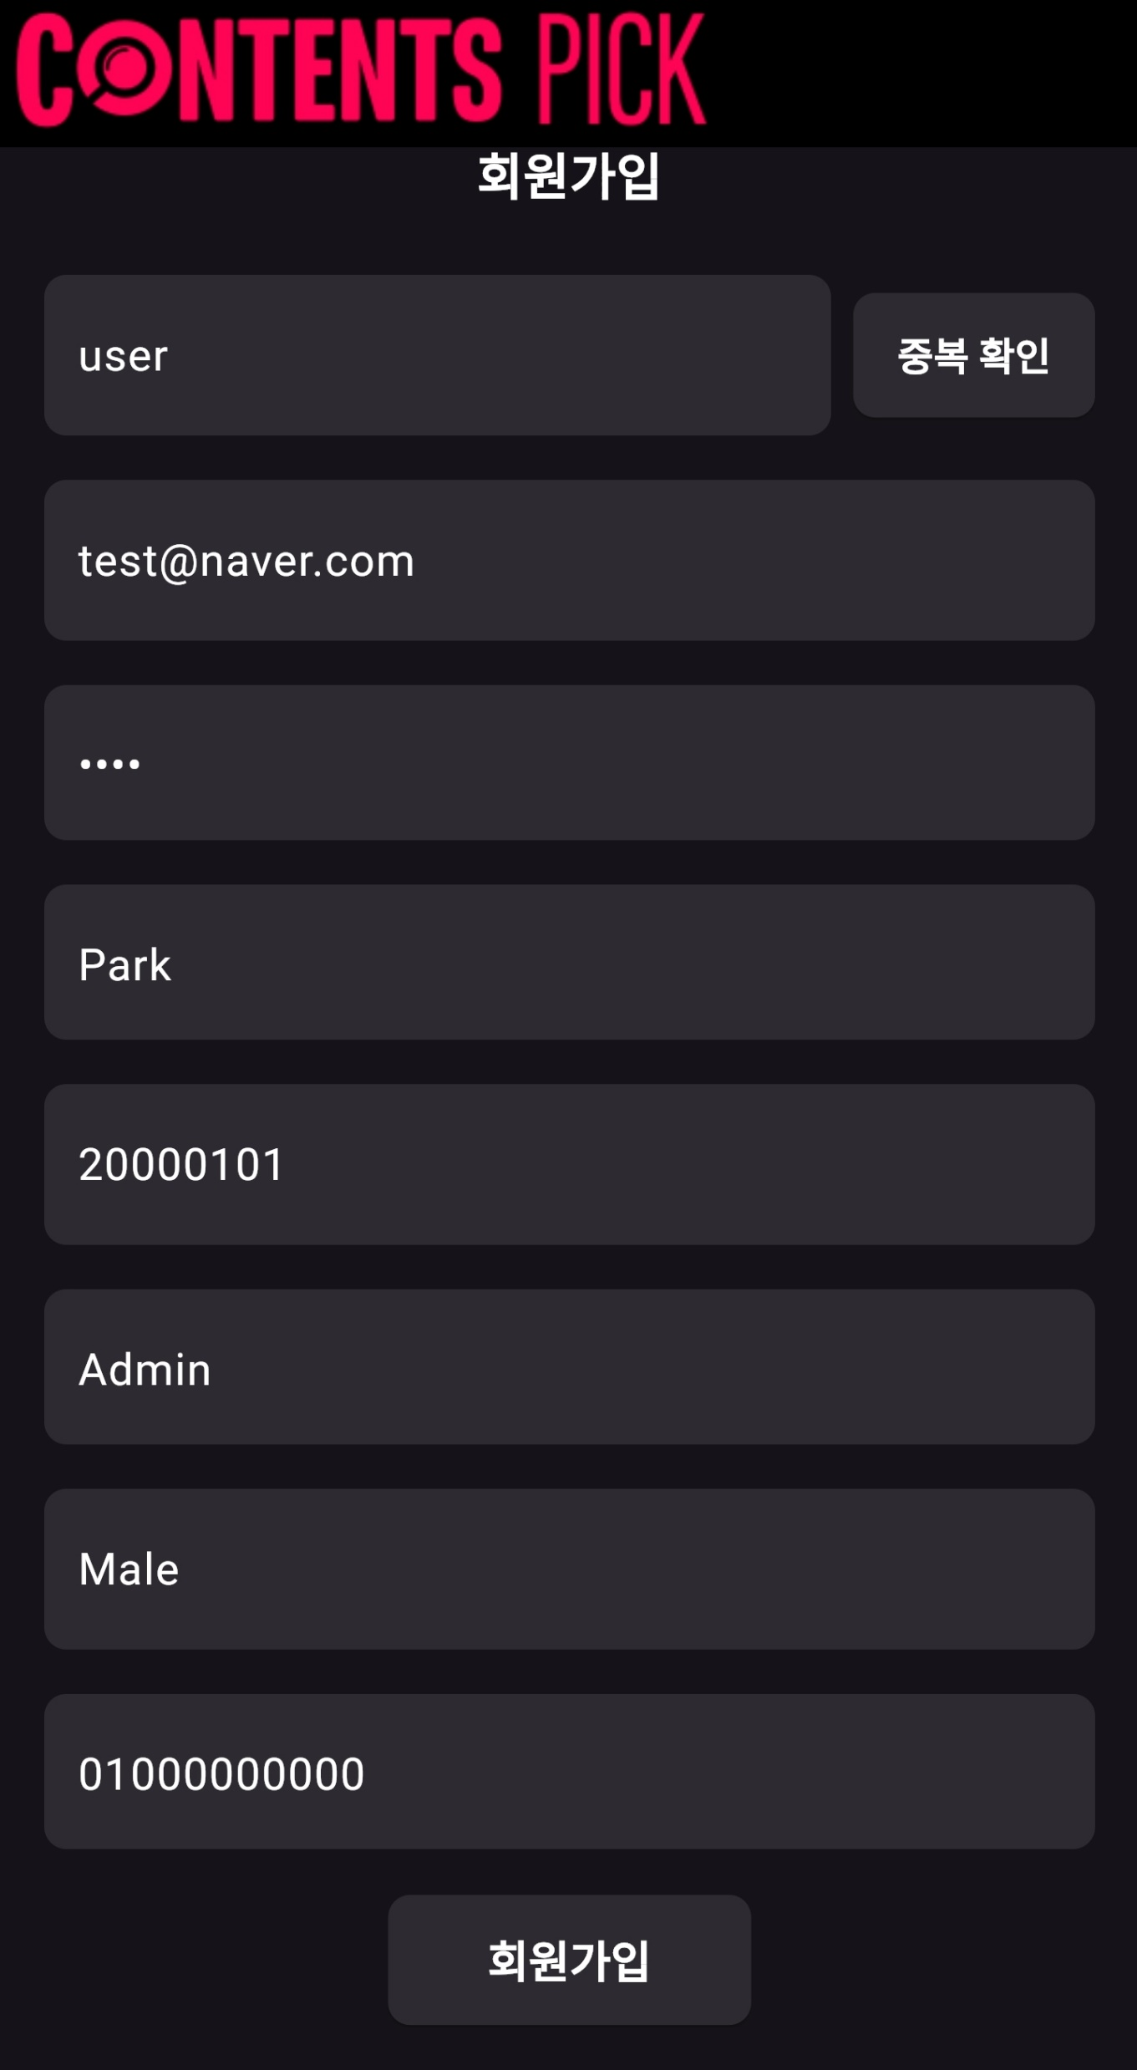
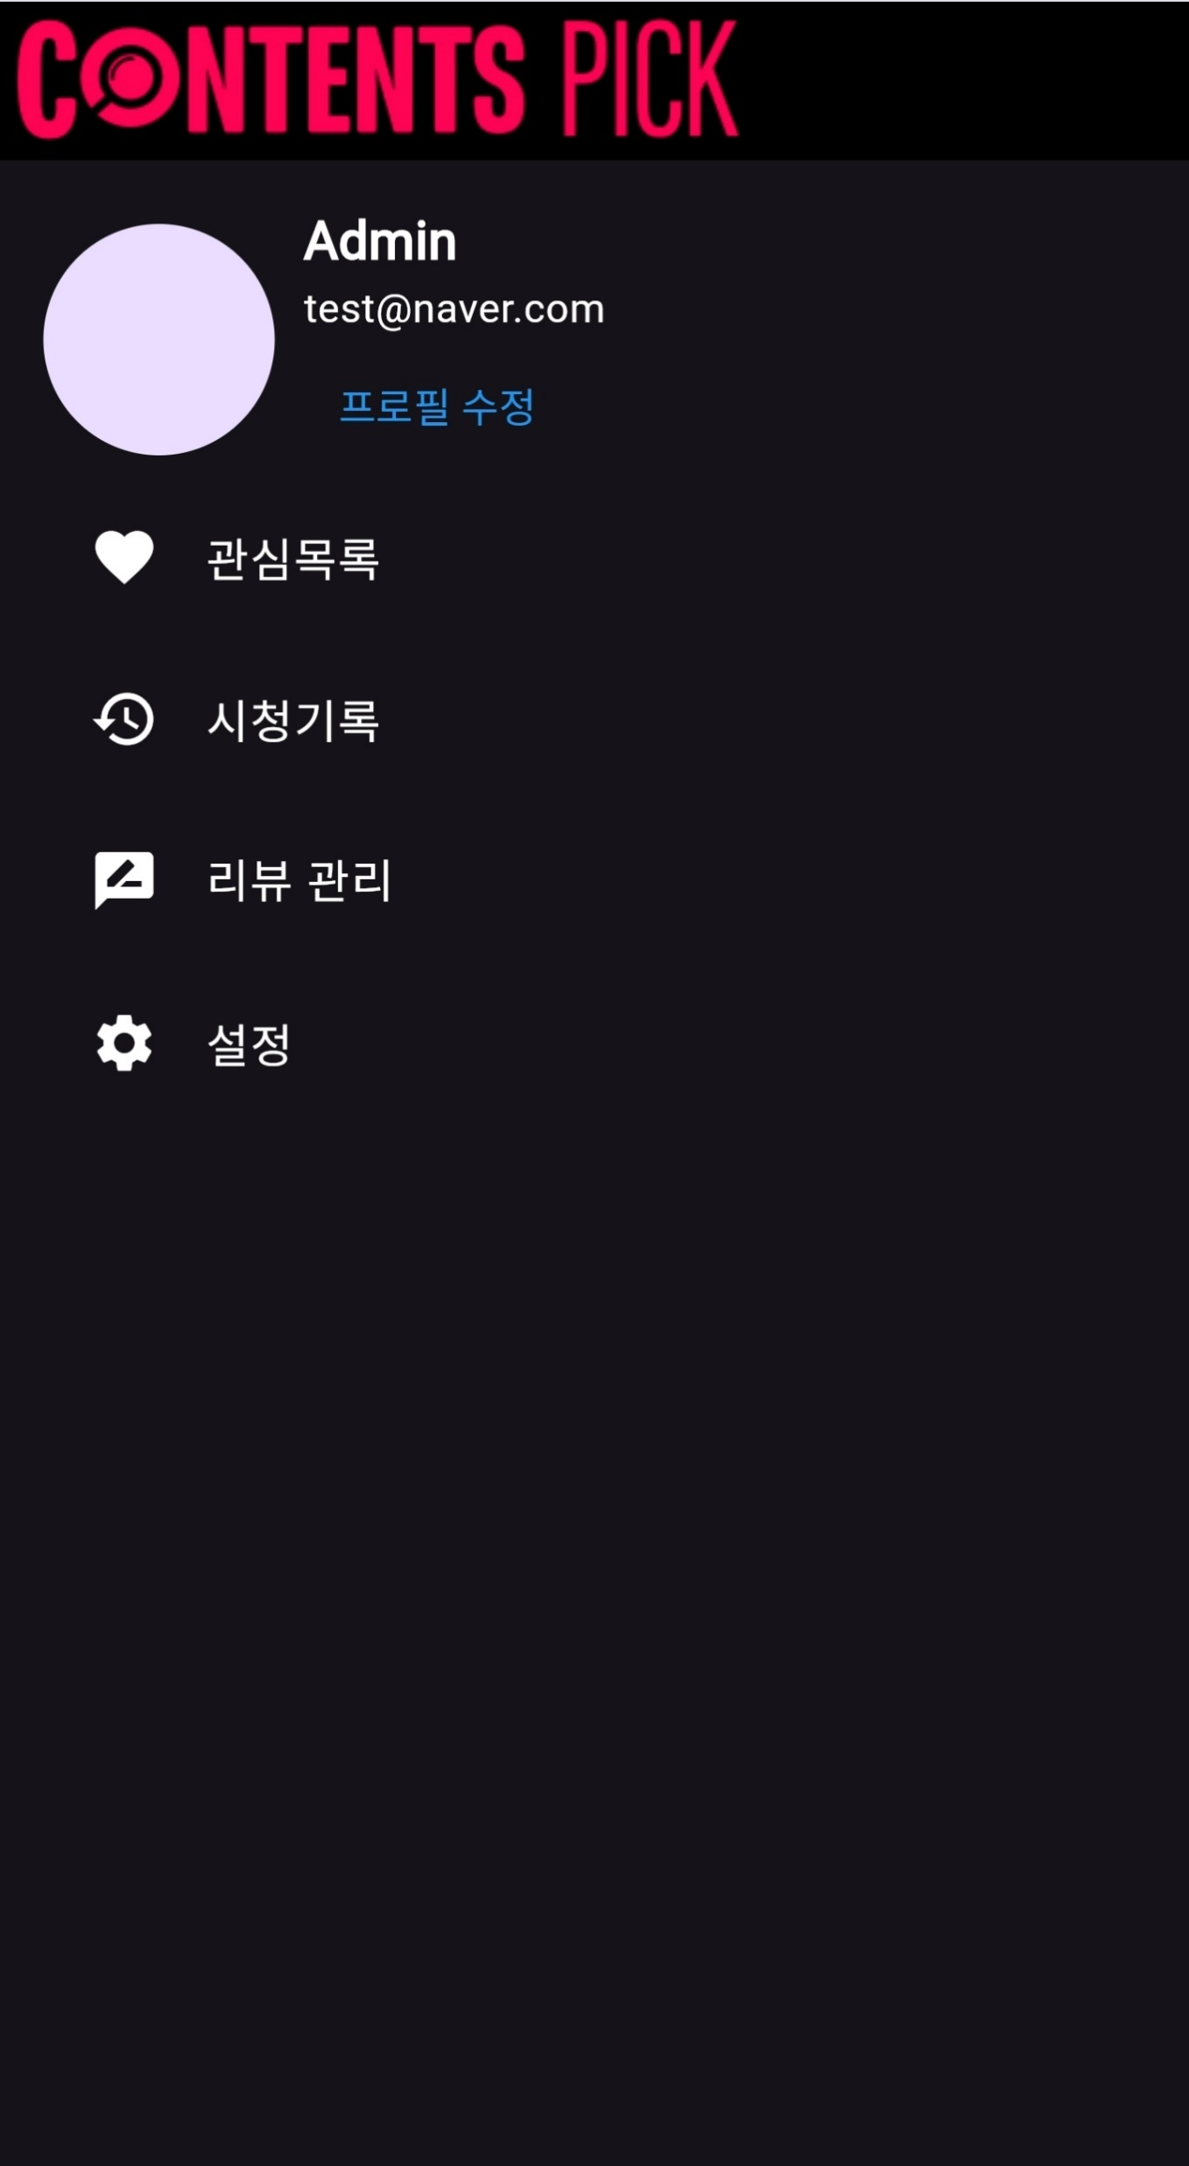
04 | 개발결과
로그인 및 My Page
[ 로그인 화면 ]
[ 회원가입 화면 ]
[ 마이 페이지 ]

Slide 18

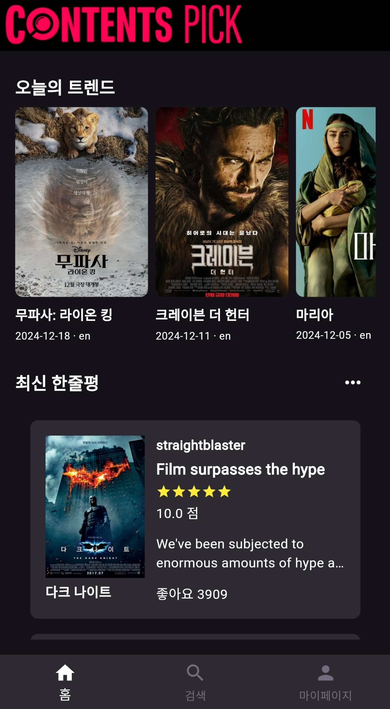
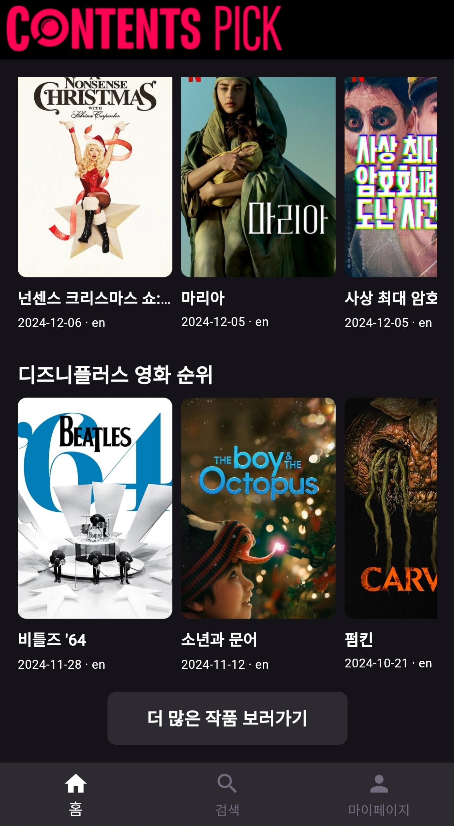
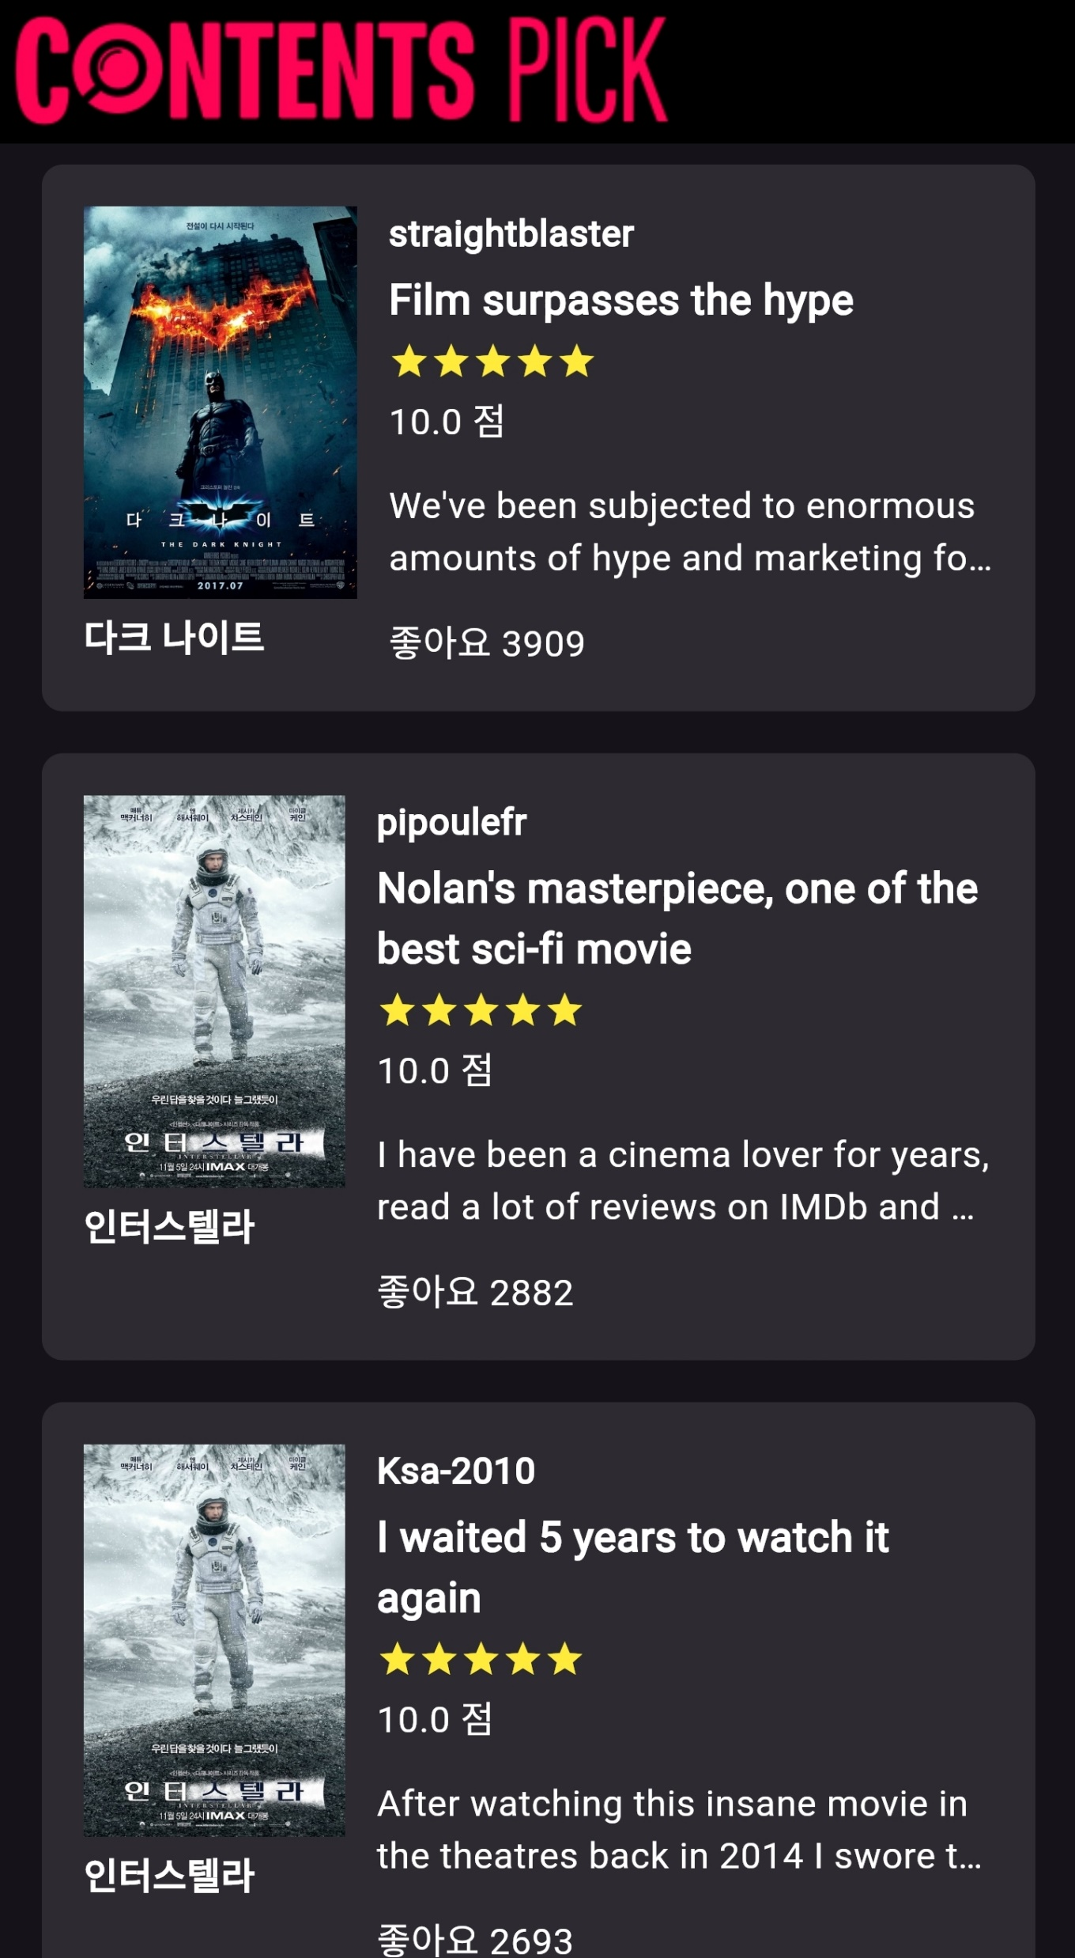
04 | 개발결과
메인 화면
메인 화면에서는 ‘오늘의 트렌드‘ / ‘넷플릭스 영화 순위‘ / ‘디즈니플러스 영화 순위‘ / ‘리뷰’ 에 관한 영화를 한 눈에 볼 수 있고,
‘오늘의 트렌드‘ 의 경우 프로젝트에 사용된 TMDB API 내의 인기도 지표와 조회수를 반영하여 순위를 매기고 매일 갱신, 홈페이지에 반영된다.

Slide 19
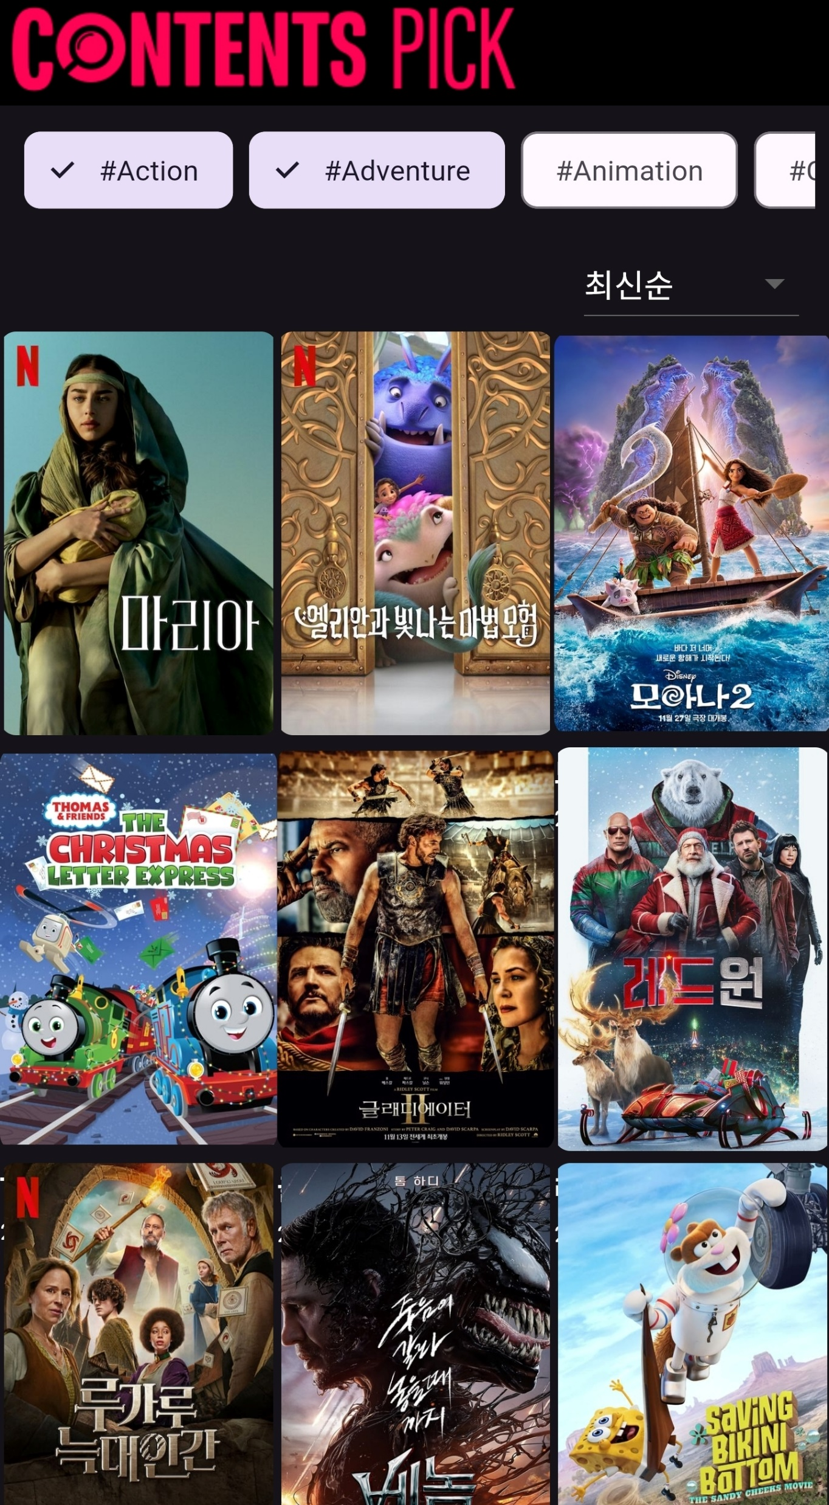
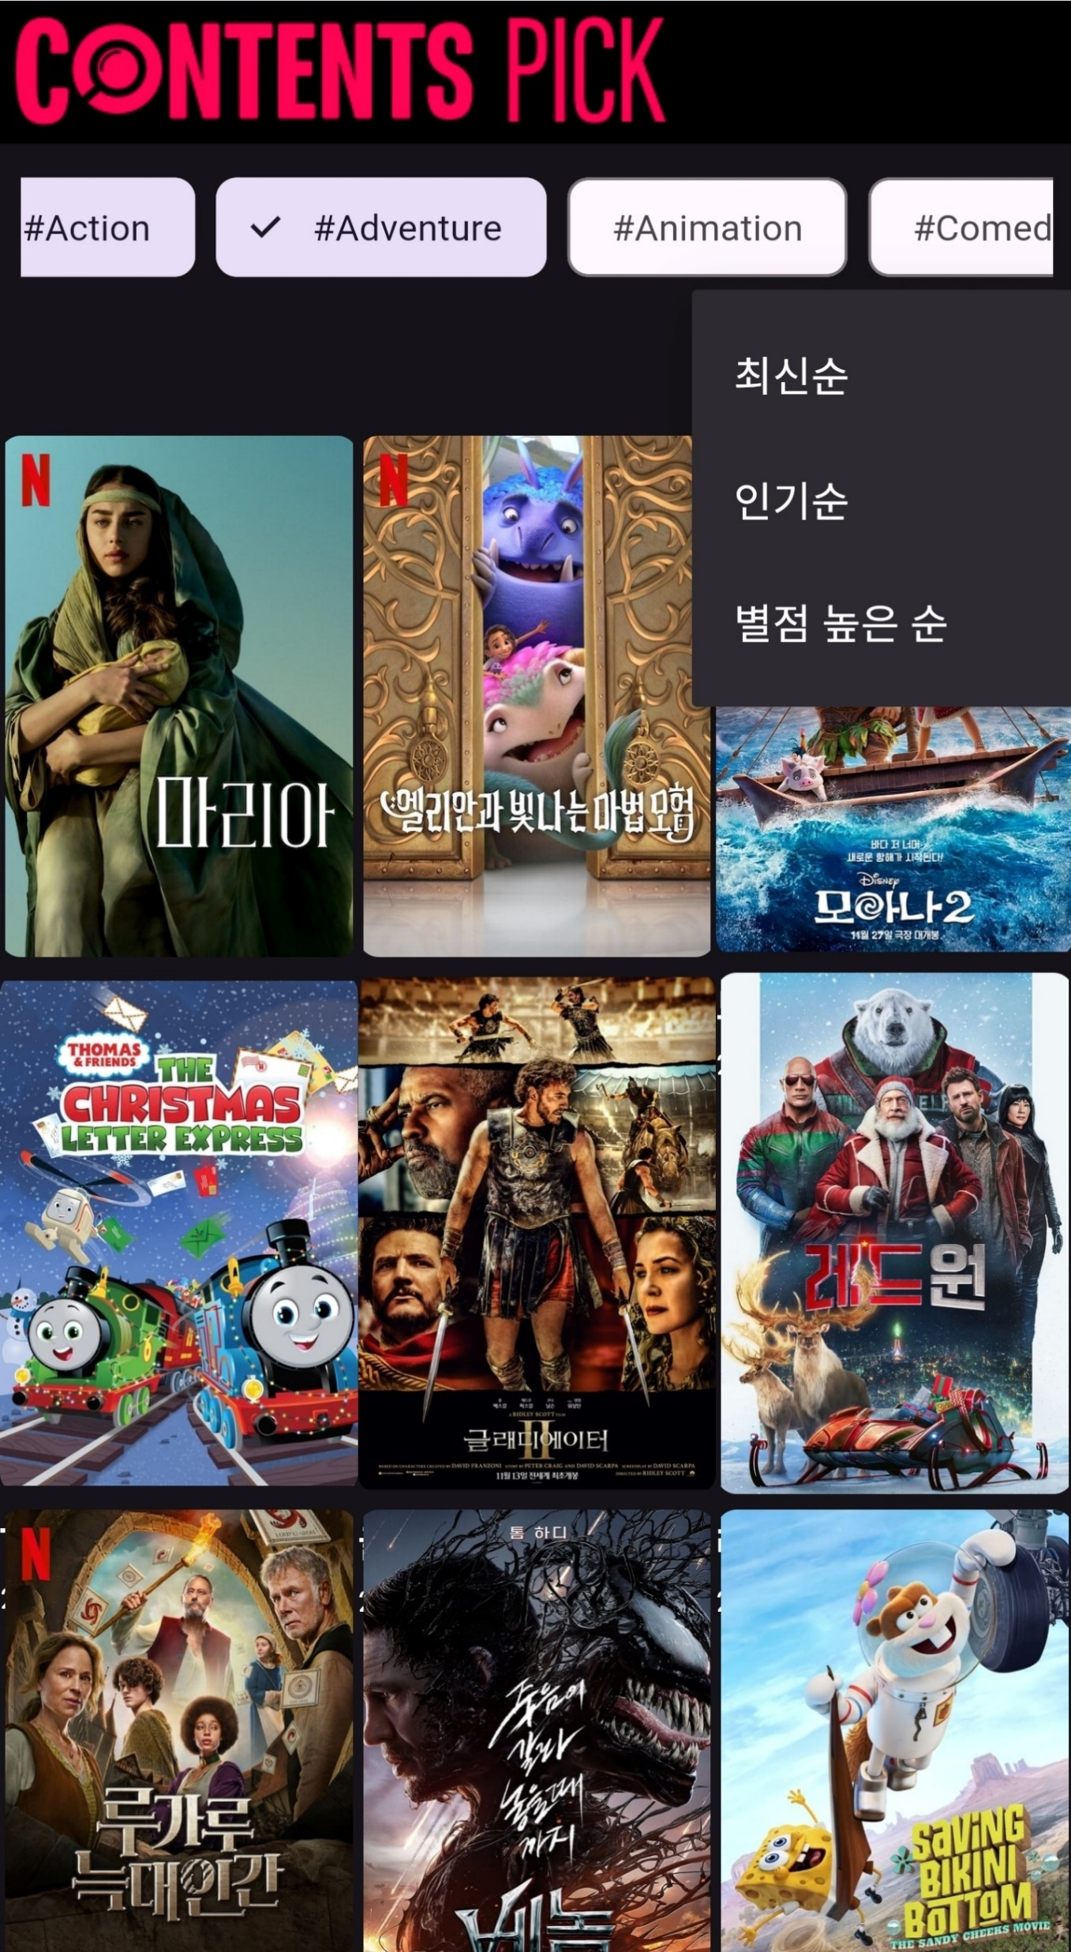

04 | 개발결과
필터링 나열 (장르, 순서)
‘더 많은 작품 보러가기’ 를 선택하면, 장르별로 영화를 필터링 할 수 있으며 (중복 가능) ‘최신순’ / ‘인기순’ / ‘별점 (평점) 높은 순’ 으로도 나열하여 볼 수 있다.

Slide 20
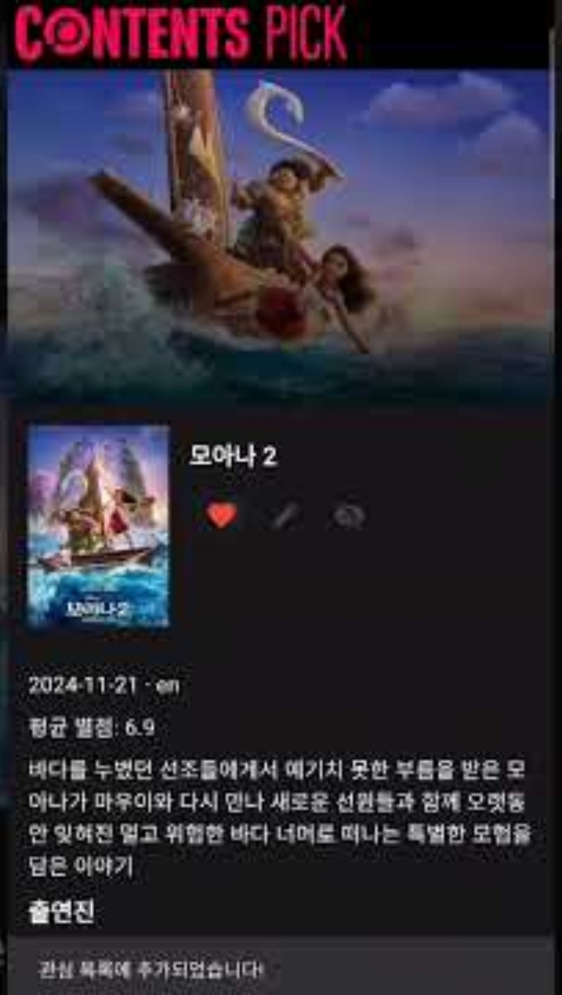
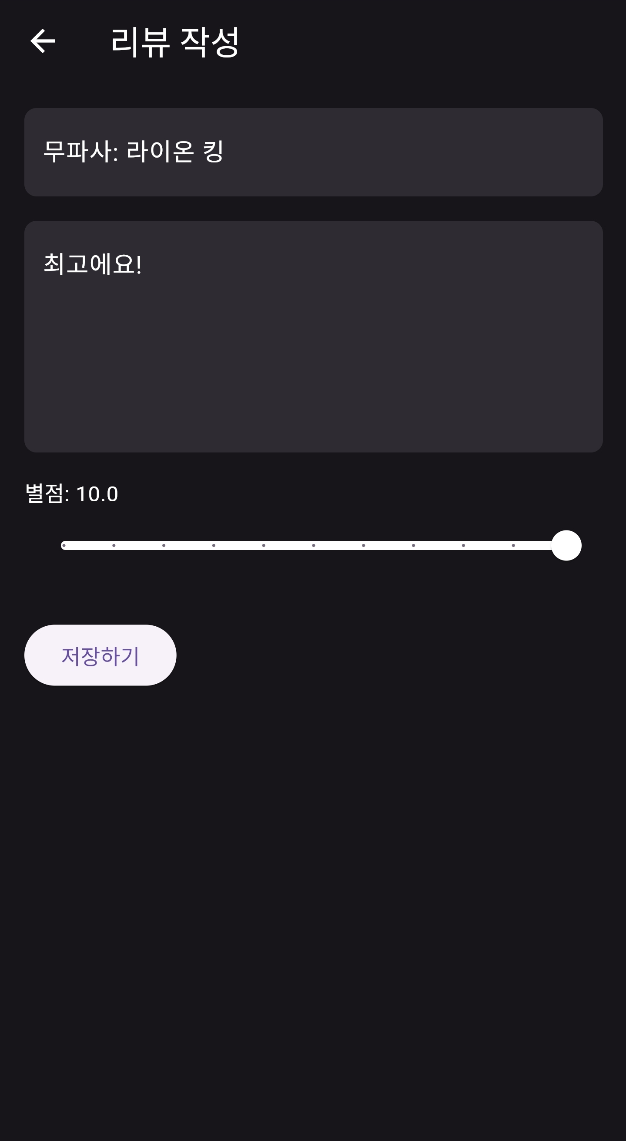
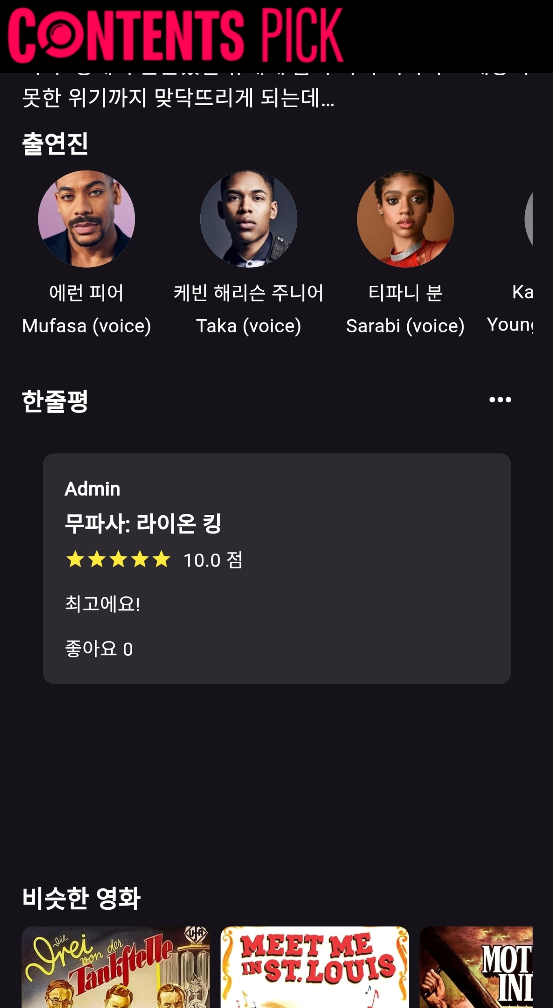
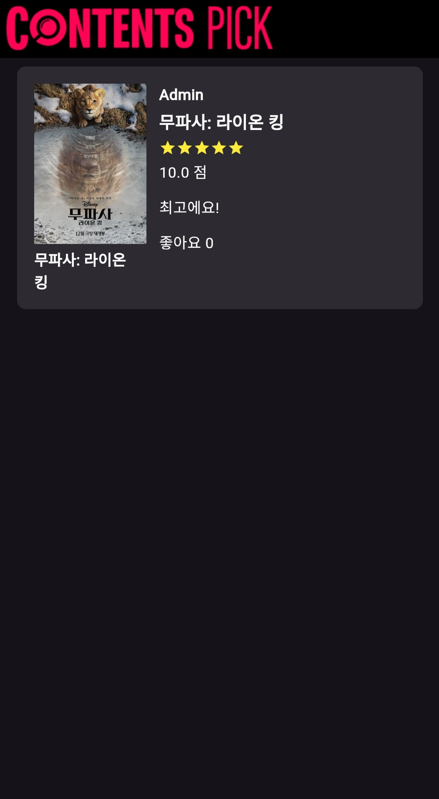
04 | 개발결과
부가기능 (리뷰작성 리뷰관리)
영화에 대한 리뷰는 영화 내 한줄평을 눌러 별점과 함께 작성할 수 있다.

Slide 21
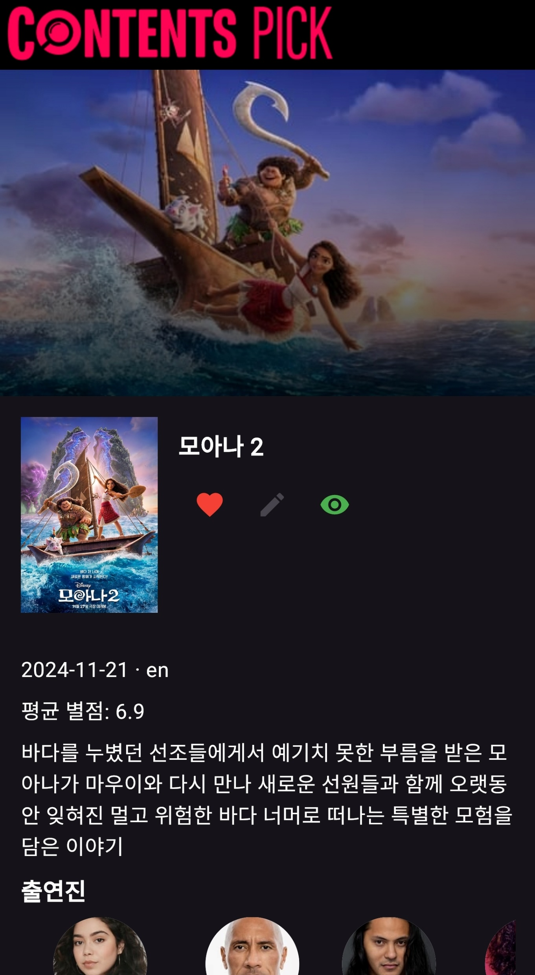
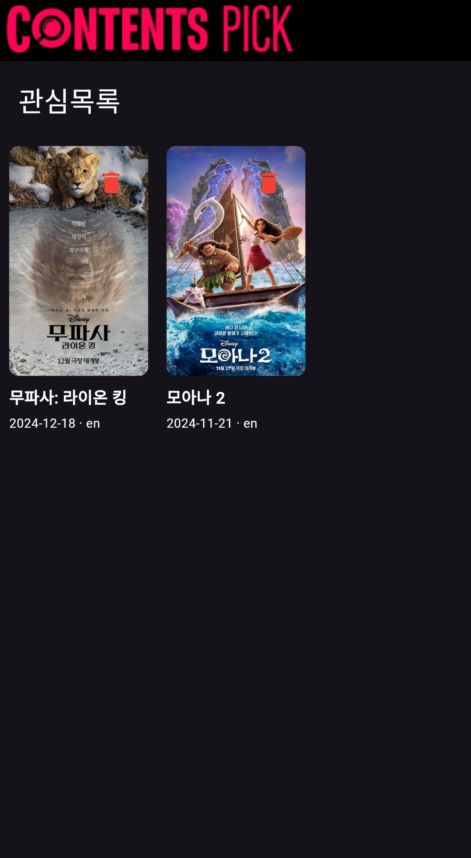




04 | 개발결과
부가기능 (관심목록, 시청기록)
하트 마크 / 눈 모양 마크를 누르면
하단부 팝업 알림
각 영화의 정보를 확인하기 위해 들어간 페이지에서 정보를 확인한 뒤,
보고 싶은 영화라면 하트 마크를 눌러 ‘관심목록’에, 이미 본 영화로 마크해두고 싶다면 눈 모양 마크를 눌러 ‘시청기록’에 담아둘 수 있다.
마이페이지에서 본인의 ‘관심목록’ 과 ‘시청기록’ 을 한 눈에 확인할 수 있으며, 목록에서 바로 삭제도 가능하다. (리뷰도 마찬가지)

Slide 22
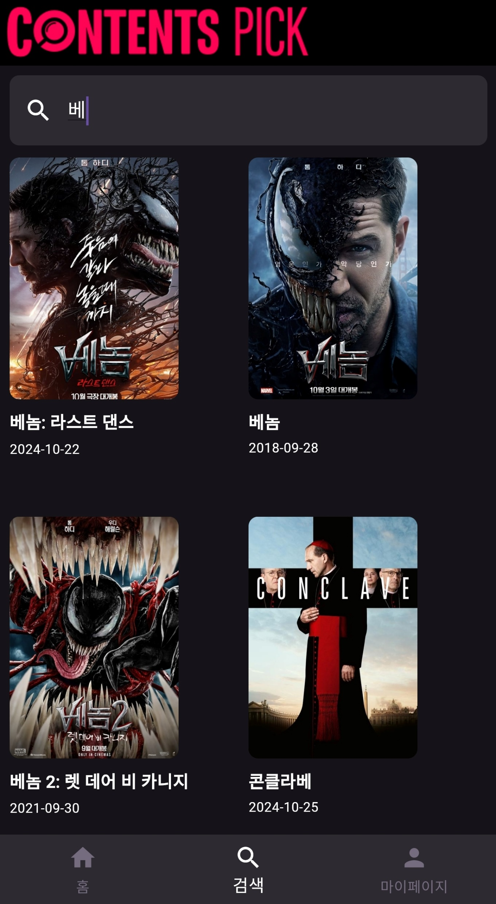
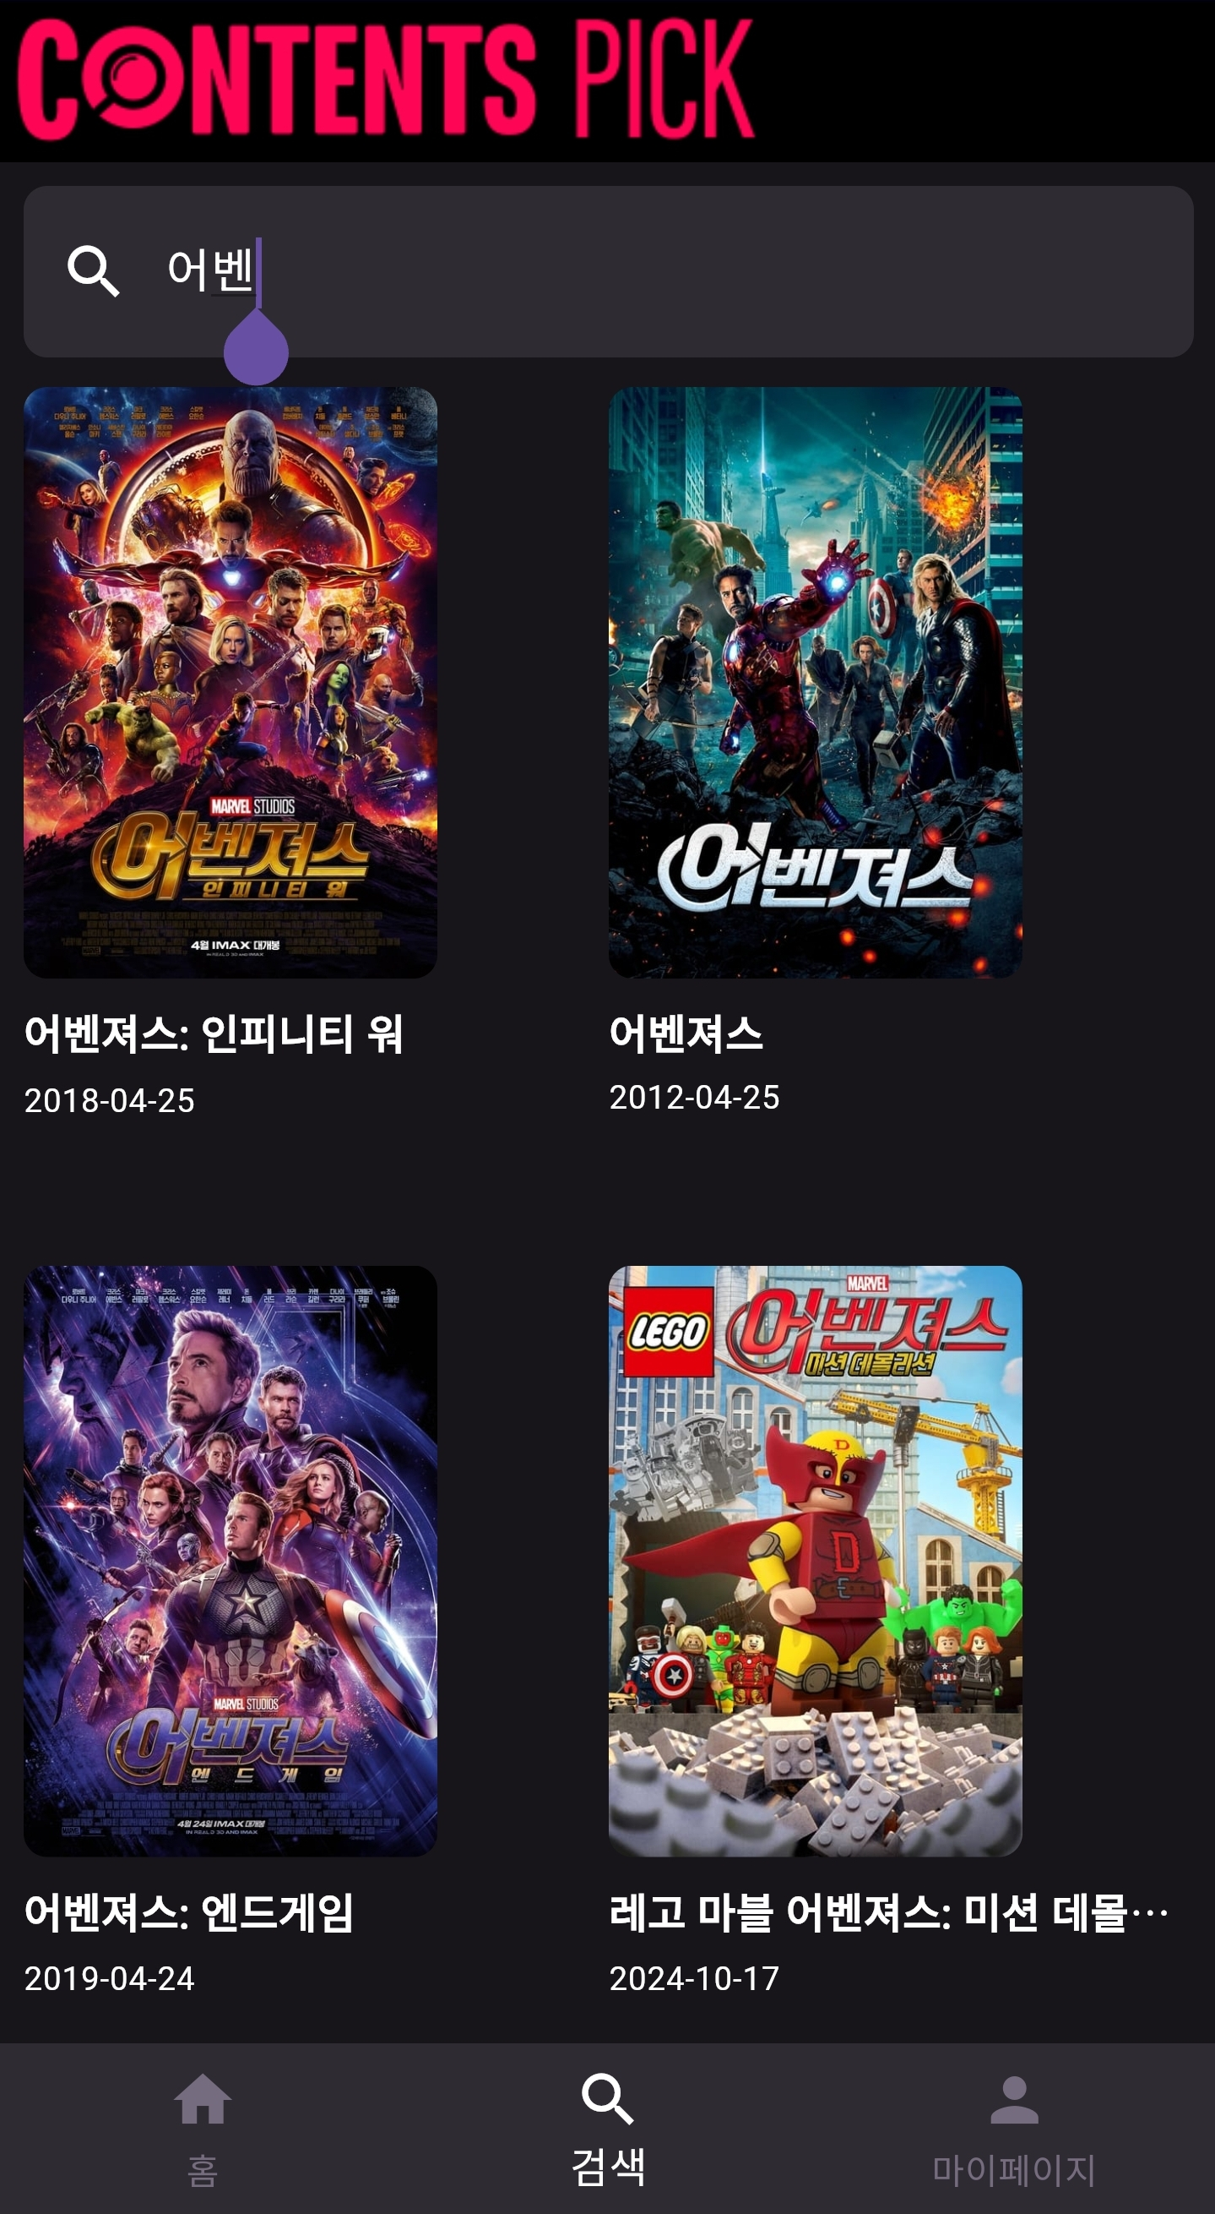
04 | 개발결과
검색기능
검색 기능은 제목의 순서 (차순) 상관 없이 한 글자라도 일치한다면 결과값에 맞는 영화를 나타내어 사용자의 검색 편의를 도와준다.

Slide 23
05 | 마무리

Slide 24
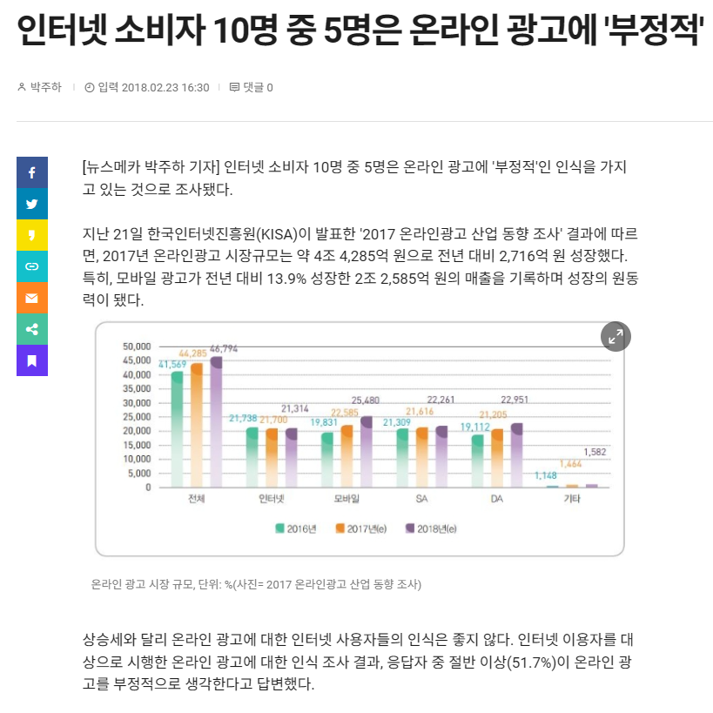
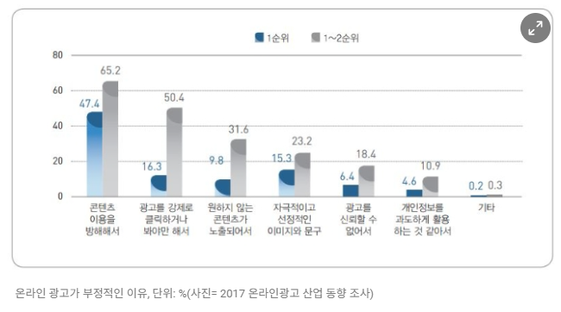
05 | 마무리
수익화에 대한 고민
다음 자료는 과거 인터넷 소비자 온라인 광고에 대한 인식에 대해 조사한 결과이다. 인터넷 소비자 10명 중 5명은 온라인 광고에 부정적인 인식을 갖고 있으며, 부정적인 이유로 가장 큰 사유는 ‘콘텐츠 이용을 방해해서’ 라고 답변한 결과가 있다.
[KISA 온라인광고 산업 동향 조사 결과에 대한 뉴스메카 기사]

Slide 25

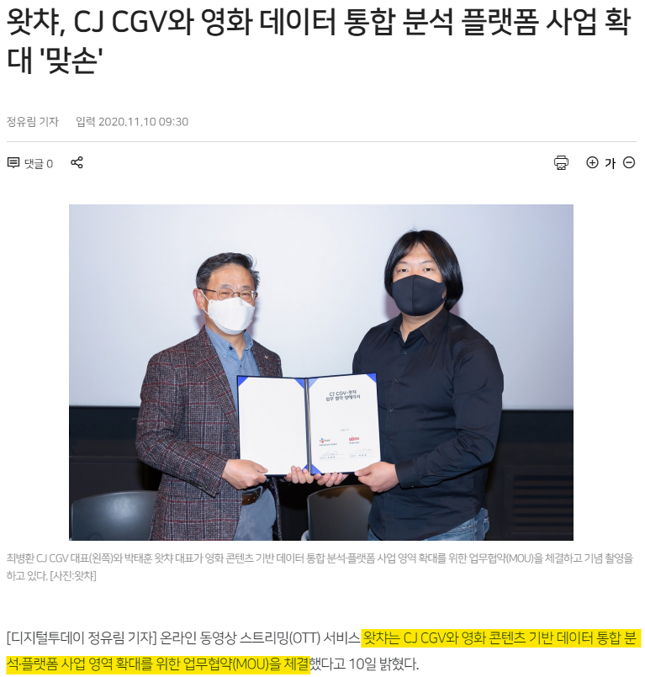




05 | 마무리
수익화에 대한 고민
초기에 수익성을 조금 놓치더라도, 광고를 최소한으로만 운영하여
커뮤니티 활성화를 더욱 중점에 두고 운영하여 트래픽을 점차 늘리고,
많아진 표본 (사용자)의 데이터를 필요한 곳에 판매 및 제공할 수 있을 것으로 예상된다.
[왓챠-CJ CGV 데이터 분석 사업 확대 사례]

Slide 26
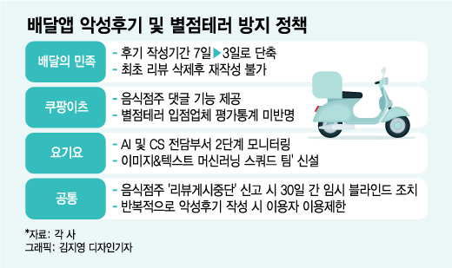

05 | 마무리
중간점검 때의 문제점에 대한 고민
지난 중간점검 중, ‘리뷰 트롤링’ 에 대한 의견을 제시 받았었고 개발 과정에서 이에 대한 고민을 하며 국내 사례를 찾아보았으나 대부분이 사용자가 많은 빅테크에 대한 사례다 보니, 사용자(유저)에 대한 패널티를 충분히 줄 수 있었음.
다만, 본 프로젝트는 사용자가 초기부터 많지는
않을 것이라 생각하고 사용자가 많이 늘기 전까지는
‘Give and Take’ 전략이 필요하다고 생각.
[빅테크 기업의 리뷰 테러 방지 정책에 대한 머니투데이 기사자료]

Slide 27


05 | 마무리
중간점검 때의 문제점에 대한 고민
(데이터 비용 = 수익)
(사용자 보상)
(데이터 비용 + 사용자 보상)
사용자
고객사
(데이터에 대한 공급)
(데이터에 대한 수요)
(사용자 데이터)
(사용자 데이터)
사용자는 ‘CONTENTS PICK’ 플랫폼에 데이터에 대한 공급을 주고, 고객사는 ‘CONTENTS PCIK’ 데이터에 대한 수요가 있으니 본 플랫폼은 수요와 공급을 조율하는 중개플랫폼으로 방향성을 제시할 수 있다.
사용자에게 주는 보상은 고객사에게 데이터를 판매하며 판매금의 일부는 시사회/상영회 등 영화 매니아들에게 희소성이 있는 것으로 받은 뒤, 특정 간격으로 (매주, 매월) 추천수가 많은 리뷰를 남겨주거나 혹은 활성화를 위한 다양한 활동을 해주는 사용자에게 보상을 줄 수 있도록 한다.
물론 사용자에 대한 패널티도 존재해야 한다.
활성화에 대한 보상을 받기 위해 무작위의 내용, 혹은 반복적으로 내용을 업로드 하는 사람에게는 블라인드에 대한 패널티
그리고 추천/반대수에 대한 기능으로 반대수가 일정 수 이상 많다면 패널티를 주는 방안이 있다.

Slide 28
05 | 마무리 및 Q&A
감사합니다

